Slide 1
Evolution de l’agriculture a Courcelles et pistes de solutions
De 1990 à 2015
Le 24/02/2016

Slide 2
Plan à aborder
➢Introduction générale
➢Evolution du nombre d’exploitations agricoles et d’exploitants de 1990 à 2015
➢Evolution de la SAU et des types de cultures
➢Synthèse générale et pistes de solutions...

Slide 3
INTRODUCTION GENERALE
➢Question agricole devient de plus en plus prégnante, les dernières actualités en France pointent du doigt une « crise profonde » du secteur agricole
Peu de solutions réellement adéquates et pérennes
Largement aggravée par les incertitudes de la levée des « quotas »
En France la question agricole est largement « intégrée » dans les politiques publiques
En Wallonie, la perte des terres agricoles devient problématique et plus encore de par l’accès à la terre
Depuis 1990, certaines communes de la Région wallonne, accusent des pertes >80% (Gosselies)
Sur Courcelles, ces pertes restent conséquentes
Quel avenir pour cette agriculture, et comment lui donner une nouvelle orientation, afin qu’elle se pérennise?

Slide 4
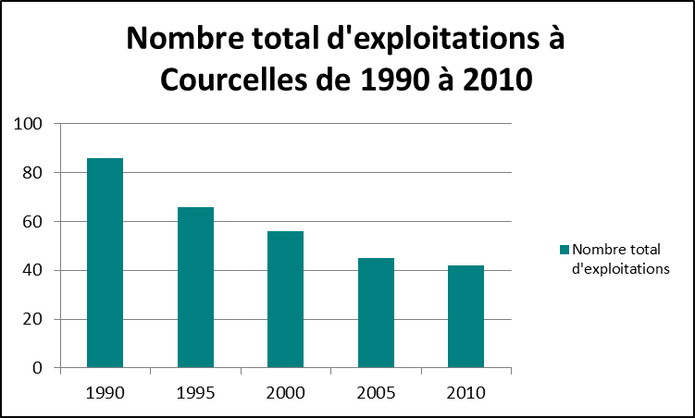
L’évolution du nombre des exploitations et des exploitants agricoles à Courcelles, de 1990 à 2010
Source, SPW
➢Entre 1990 et 201o, perte de plus de 51%, alors qu’aujourd’hui perte avoisine les 70%

Slide 5
Largement au-dessus de ce que nous avons sur la région wallonne, 56%
Par rapport à une commune comme Thuin, la perte est nettement supérieure, de même que l’âge moyen des exploitants, 50 ans et plus
En 1990, sur 86 exploitants, on notait, 12 exploitants de moins de 35 ans, aujourd’hui, 2 ont été dénombrés
Les exploitants entre 45 et 65 ans constituent la majeure partie des agriculteurs à Courcelles, ce qui pose le problème de l’attractivité du métier, mais aussi la reprise, notons qu’aujourd’hui le plus âgé a 80 ans!
Une première question est de comprendre POURQUOI, cette situation?

Slide 6
Source Capruralité

Slide 7
On note une baisse de plus de la moitié en nombre des exploitants âgés de 45 ans et plus entre 1990 et 2010. Plus de 60%, des exploitants, ont plus de 50 ans, ce qui aggrave l’incertitude de ces exploitations
Il en est de même pour la reprise, sur 20 agriculteurs interrogés seuls 4 déclarent avoir un repreneur, ce qui est moins que la moyenne régionale et nationale
Parmi les agriculteurs interrogés, plus de 80%, sont dans le « flou » total quant à leur avenir...
Comment envisager ce métier qualifié de « pénible » avec une population vieillissante?

Slide 8
2. Evolution de la Surface Agricole Utile et des types de cultures entre 1990 et 2015
a. La SAU

Slide 9
➢Bien que le nombre d’exploitants a considérablement baissé, la SAU totale n’a varié que de peu, entre 1990 et 2013, 2015, elle a baissé de 26.3 %
➢ Perte souvent due aux constructions de logement mais aussi installation de PAE (zoning), récemment plusieurs hectares ont été « sauvés », pas loin de 62 hectares, les acteurs politiques en place ont largement contribué à e sauvetage

Slide 10
➢Agrandissement des exploitations agricoles, qui ont plus que doublé en 20 ans, bien que depuis 5 ans, on note une baisse pour plus de la moitié des exploitants encore en activité face aux crises de la profession
Ce qui revient souvent, volonté de s’agrandir...encore faut-il en avoir les moyens (ce que nous verrons plus loin)
b. Les types de cultures
➢ Les types de cultures sont liées à la qualité du sol et au climat de la région, souvent, dominées par les céréales pour le grain, les cultures industrielles, la pomme de terre, les fourrages,

Slide 11
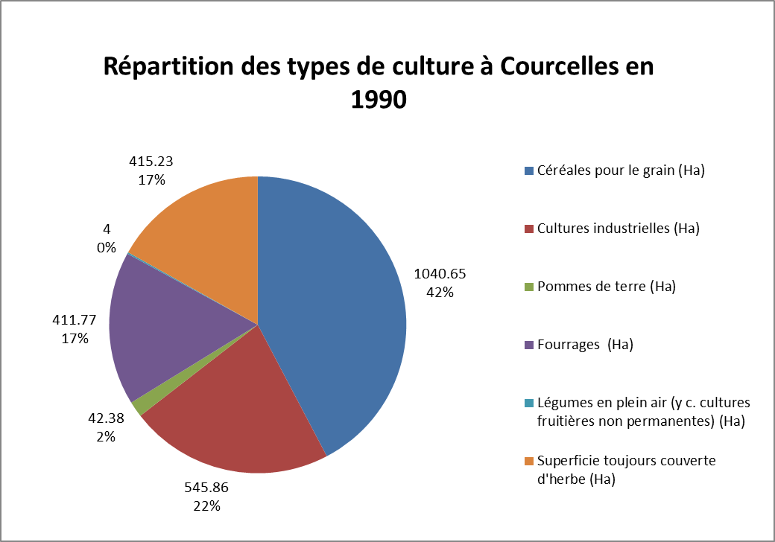

Slide 12
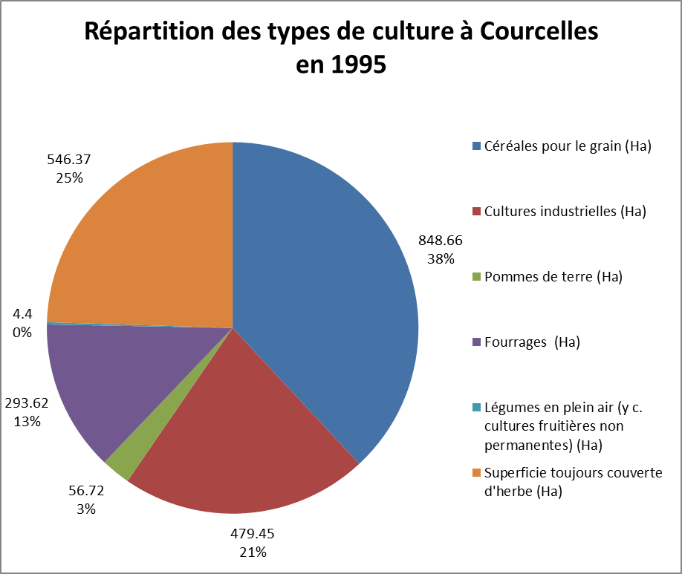

Slide 13
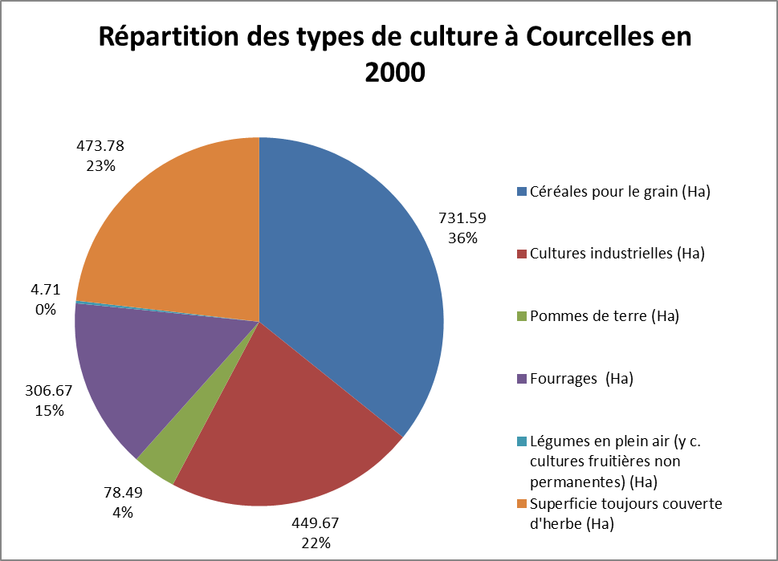

Slide 14
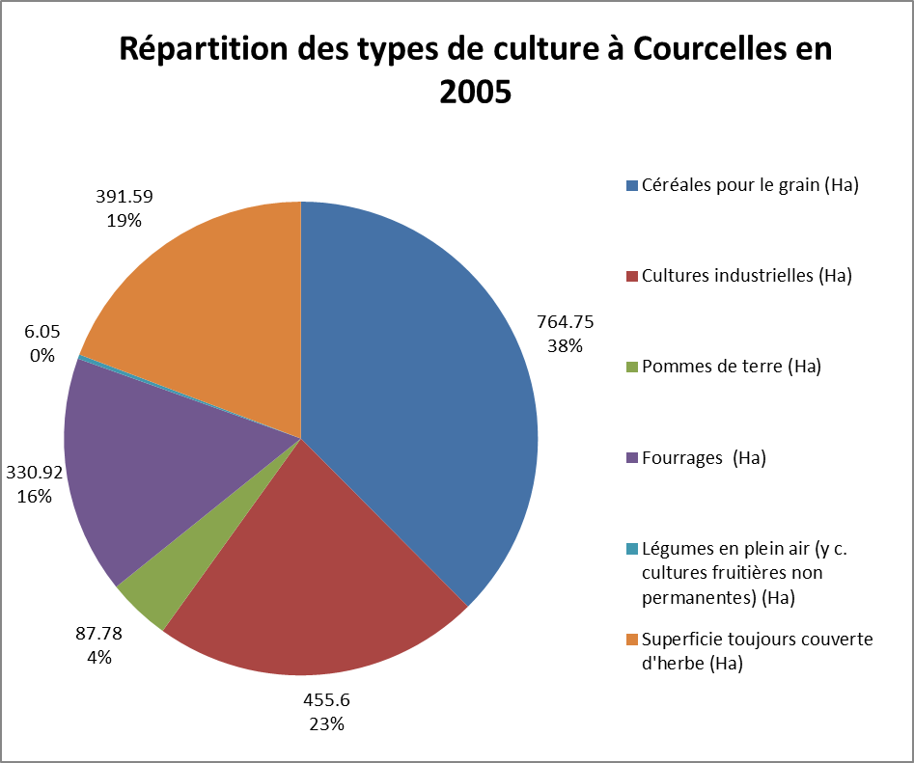

Slide 15
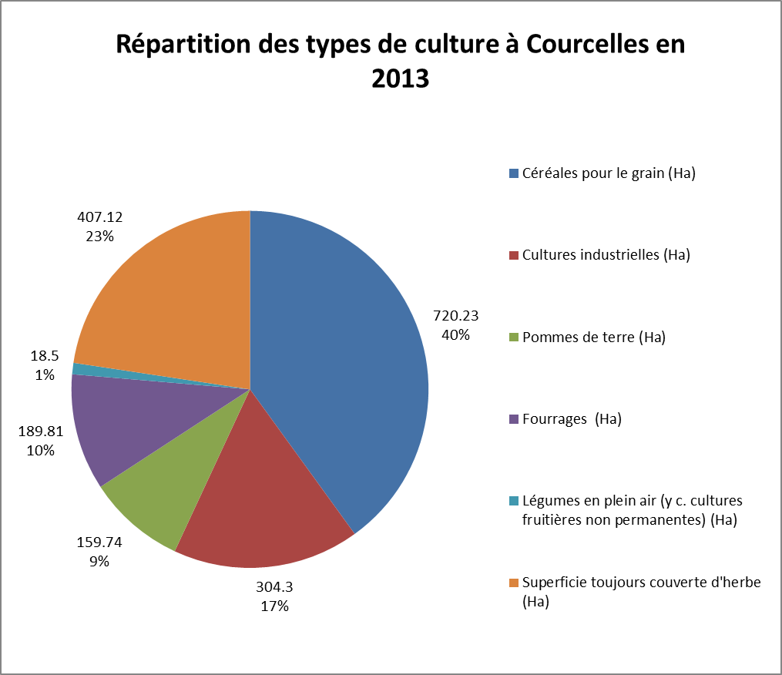

Slide 16
Les fourrages restent largement dominants à Courcelles, ce qui rejoint les tendances de la Province et de la Région, toutefois,

Slide 17
3. Synthèse générale et pistes de solutions à envisager
De manière générale, la situation semble assez critique, la majorité des interrogés semblent, inquiets pour leur avenir et très centrés sur leur métier qui reste encore envisagé de façon « traditionnelle », une réelle ouverture s’impose afin de pérenniser et de réellement s’ancrer sur le territoire
➢ Les grosses difficultés restent l’accès à la terre, la paperasserie et les demandes toujours plus lourdes de la part des administrations
Peu de vraies diversifications d’un point de vue approvisionnement local, deux fermes sur 26 qui se sont orientées vers les consommateurs locaux
Surtout, plus des ¾ des sondés se posent des questions sur leur avenir qu’ils perçoivent de façon « négative »

Slide 18
➢La fin des quotas laitiers et les nombreux contrôles de l’AFSCA, ont mené à la réorientation voire l’arrêt de certains agriculteurs, des fromages comme la « maquée »
Aujourd’hui, certains exploitants se sont repositionnés par rapport aux quotas laitiers et la fin des quotas betteraviers annoncés pour 2017, fait craindre le pire pour certains exploitants
L’augmentation des coûts des denrées en tout genre notamment l’alimentation des animaux, le matériel agricole
Surtout, l’accès à la terre, qui constitue un réel frein, pour une éventuelle installation et la course à l’agrandissement

Slide 19
↓Pistes de solution:
L’agriculture reste plus qu’indispensable pour nos sociétés, sans elle la survie des hommes n’est pas « envisageable »
L’implication des agriculteurs dans les politiques d’aménagement se doit d’être réelle( cf. France, Canada...)
Préserver les terres agricoles (cf. le Cde wallon de l’agriculture, 2014)
Réguler le prix des terres agricoles et faciliter l’accès aux jeunes agriculteurs.
Des pistes se mettent en place grâce à la conscientisation des problèmes fonciers par les instances étatiques ( Nature et Progrès Belgique), Code wallon, avec création de l’observatoire du foncier

Slide 20
➢Développer une agriculture dite « locale », d’où, les petites exploitations auront un avenir, les consommateurs wallons demandeurs de ce type d’agriculture (sondages Nature et Progrès Belgique)
➢ Mettre en avant une agriculture dite « durable » qui respecte l’environnement
➢Développer une solidarité entre agriculteurs, ne pas attendre la « chute » de l’autre, dans optique de « reprendre » ses terres
➢Réseau « Aliment-Terre », sur la province de Liège, peut se développer sur le Hainaut

Slide 21
MERCI DE VOTRE ATTENTION

